Slide 1
Matinée technique
23/11/2022
SICAPAG

Slide 2
Tour de table / météo du jour
Comment allez vous ?
Quelles sont vos attentes par rapport à cette journée ?

Slide 3
Objectifs de la matinée
Proposer des actions communes et concrètes à mettre en place à la suite des conclusions de la journée des groupements de producteurs de Guadeloupe
Continuer à discuter et se rencontrer entre techniciens
Réfléchir à la suite de nos échanges, réunions
Est-ce que ces objectifs sont partagés ?
Des objectifs à ajouter/enlever ?
Avez-vous parler de cette réunion à vos responsables ? Des retours ?

Slide 4
Ordre du jour
Retours questionnaire de satisfaction JGP
Actions à prioriser
Réflexions sur la plateforme logistique commune
Suites ? Perspectives

Slide 5
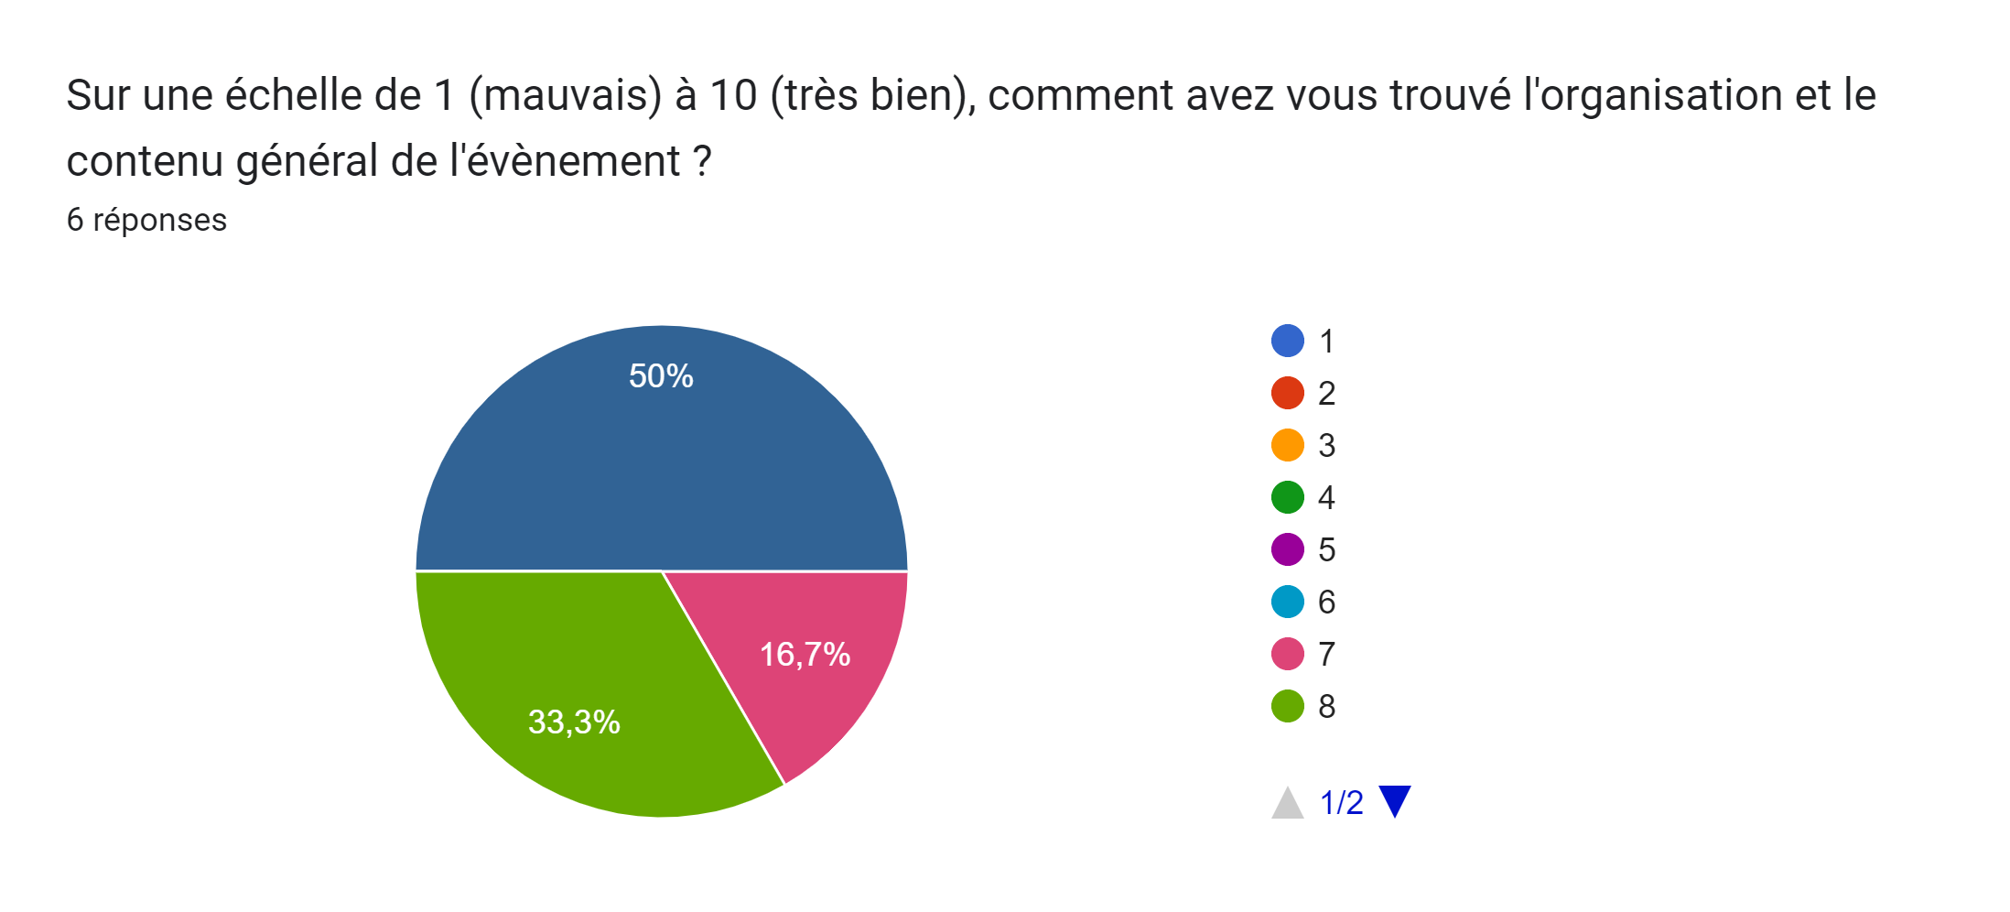
Retours JGP
D’autres actions à creuser ?
Le plan d’actions. Des ateliers spécifiques (sur les retours d’expériences comme c’était prévu par exemple ou sur des sujets spécifiques)
Voyages techniques Inter caraïbes, PAC 2023/2027 et conséquences à tous stades, et plein d'autres...
Parler d'initiatives qui existent ailleurs similaire à la notre et retour de leur expérience. Ex : journée des groupements en métropole et sur quoi ça a finalement débouché.

Slide 6
Retours JGP
D’autres actions à creuser ?
Le plan d’actions. Des ateliers spécifiques (sur les retours d’expériences comme c’était prévu par exemple ou sur des sujets spécifiques)
Voyages techniques Inter caraïbes, PAC 2023/2027 et conséquences à tous stades, et plein d'autres...
Parler d'initiatives qui existent ailleurs similaire à la notre et retour de leur expérience. Ex : journée des groupements en métropole et sur quoi ça a finalement débouché.

Slide 7
Retours JGP
D’autres actions à creuser ?
Le plan d’actions. Des ateliers spécifiques (sur les retours d’expériences comme c’était prévu par exemple ou sur des sujets spécifiques)
Voyages techniques Inter caraïbes, PAC 2023/2027 et conséquences à tous stades, et plein d'autres...
Parler d'initiatives qui existent ailleurs similaire à la notre et retour de leur expérience. Ex : journée des groupements en métropole et sur quoi ça a finalement débouché.

Slide 8
Retours JGP
Les + | Les -
Le repas | ridicule et désorganisé pour les jeux de placement et d'appel préalable mais ce n'est qu'un détail !
échanges thématiques et les brain-storming | LA CHALEUR
Le travail de groupe pour répondre aux questions
LES INTERACTIONS
Pistes d’amélioration ?
Exposé thématiques lors de la jGP & format + court (1 journée : trop long)
REPAS + TYPE LOCAL / POURSUITE ATELIERS INTERACTIFS INDISPENSABLE !

Slide 9
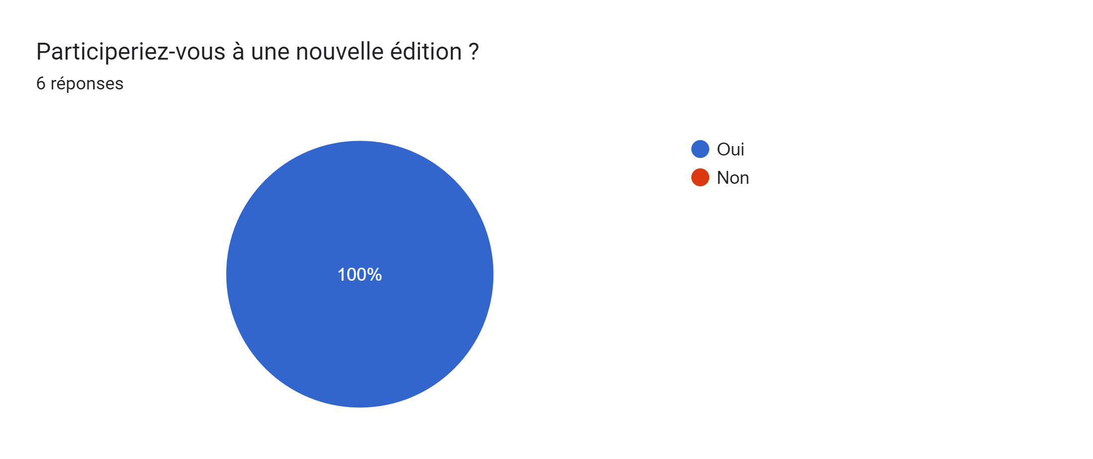
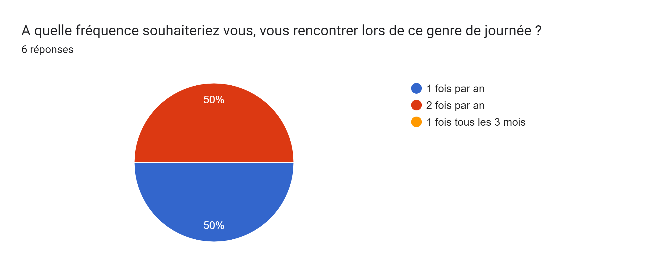
Retours JGP

Slide 10
Retours JGP
Livrables attendus ?
synthèse des échanges / analyse des propositions & potentialités d'animation & d'inscription à des groupes de travail autour de thématique identifées lors de la JPG
Les fiches retour d expériences
1 NEWS LETTER DES TEMPS FORTS A DIFFUSER AUX PRODUCTEURS
CR

Slide 11
Plateforme logistique commune, réflexions
Etude de faisabilité qui va être lancée :
Points à évaluer :
Type de bâtiment
Surface nécessaire
Gouvernance et gestion
Etude économique
Etude logistique
Besoin administratif
Points de ventes

Slide 12
Suites et conclusions ?
Nos prochaines réunions ?
Quels objectifs ?

Slide 13
Points à approfondir
FEADER
MAE
AgriValor
Conseil phyto

